Slide 1

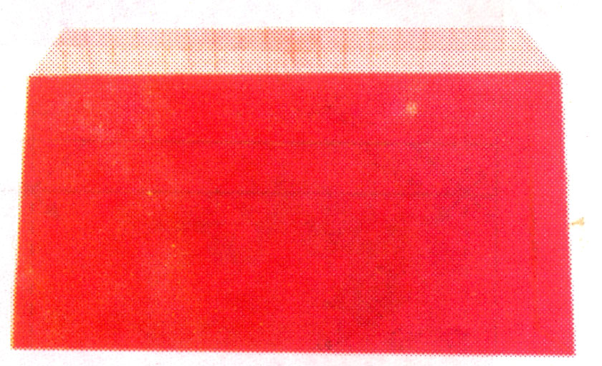


Thứ , ngày tháng năm
Thủ công (lớp 2)
Bài 11: Gấp, cắt, dán phong bì

Slide 2
MỤC TIÊU
Kiến thức: HS quan sát được quy trình hướng dẫn, cách thực hiện thao tác, kỹ thuật gấp, cắt, dán phong bì.
Kỹ năng: Biết cách gấp, cắt, dán phong bì.
Thái độ: Yêu quý sản phẩm mình làm ra.

Slide 3
NỘI DUNG
Hoạt động 1: GV hướng dẫn quan sát và nhận xét phong bì mẫu
Hoạt động 2: GV hướng dẫn thao tác mẫu
Hoạt động 3: HS thực hành gấp, cắt, dán phong bì và trình bày sản phẩm

Slide 4
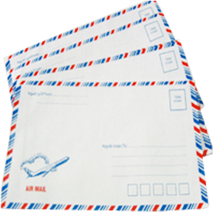

Hoạt động 1: GV hướng dẫn quan sát và nhận xét phong bì mẫu
Phong bì có hình gì?
Phong bì có hình chữ nhật
Phong bì được dùng trong những dịp nào?
Gởi thư, thiếp chúc mừng: năm mới, sinh nhật hoặc noel.
Mặt trước ghi chữ “Người gửi”, “Người nhận”.
Mặt sau dán theo 2 cạnh để đựng thư, thiếp chúc mừng.
Sau cho thư vào phong bì, người ta dán cạnh còn lại

Slide 5
Hoạt động 2: GV hướng dẫn thao tác mẫu
Quy trình gấp, cắt, dán phong bì
Bước 1: Gấp phong bì
Bước 2: Cắt phong bì
Bước 3: Dán thành phong bì

Slide 6
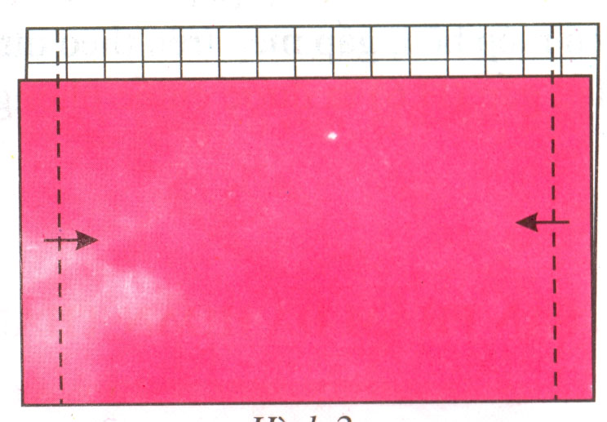
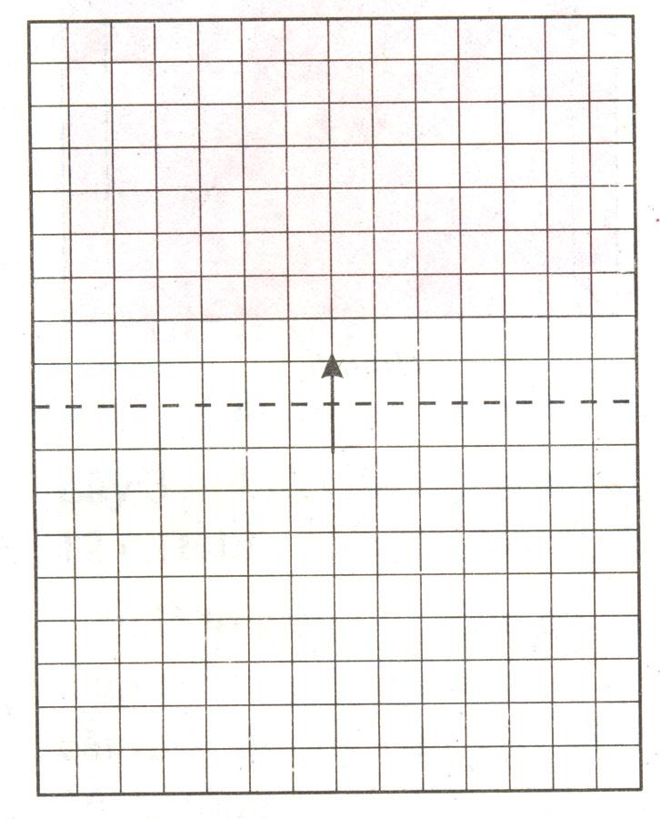
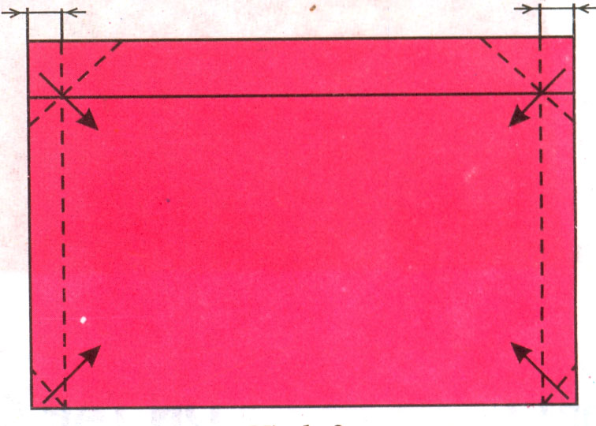
Bước 1: Gấp phong bì
2 ô
Hình 2
1 ô rưỡi
1 ô rưỡi
Hình 1
Hình 3

Slide 7
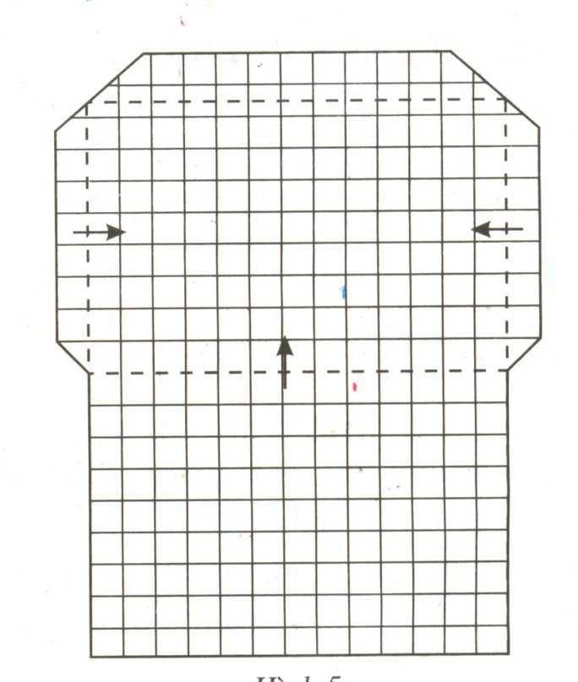
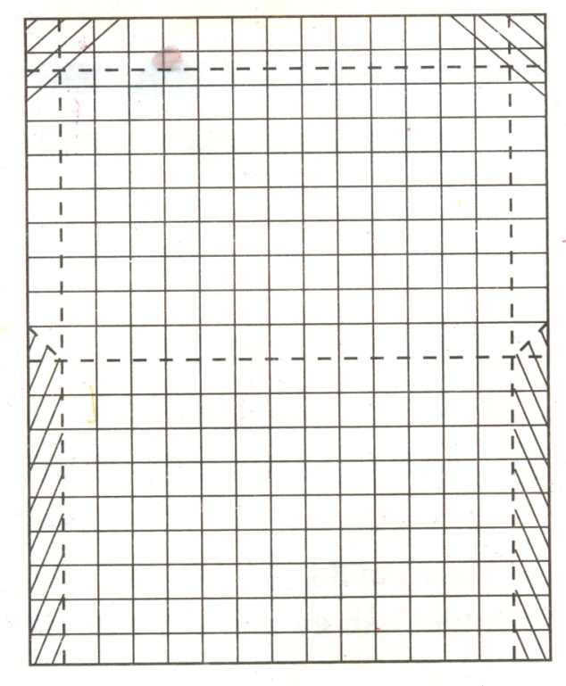

Bước 2: Cắt phong bì
Hình 4
Hình 5

Slide 8
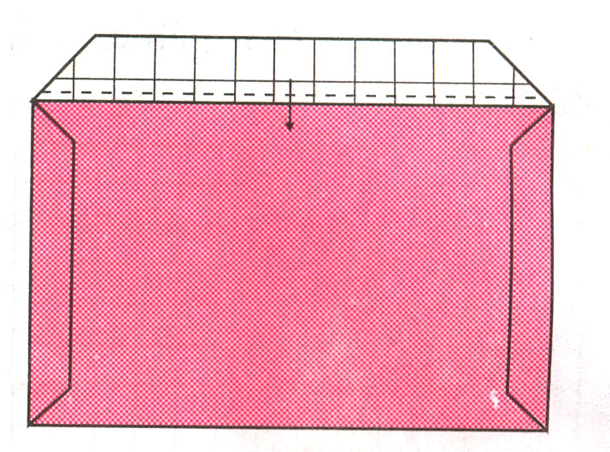
Bước 3: Dán thành phong bì
Hình 6

Slide 9
Hoạt động 3: HS thực hành
Để gấp, cắt, dán được phong bì ta thực hiện những bước nào?
Bước 1: Gấp phong bì.
Bước 2: Cắt phong bì.
Bước 3: Dán thành phong bì.

Slide 10
- HS thực hành theo nhóm (4 – 6 HS)
- Kiểm tra sự chuẩn bị của HS
- Tiêu chí đánh giá:
+ Nếp gấp, đường cắt, đường dán thẳng, phẳng.
+ Phong bì cân đối.
+ Gấp đúng, đẹp và trình bày sáng tạo.
- HS thực hành trong thời gian 15 phút
- Tổ chức cho HS trưng bày sản phẩm theo nhóm
- Nhận xét và đánh giá xếp loại sản phẩm của HS

Slide 11
Một số sản phẩm trưng bày
Người gửi
Người nhận

Slide 12



Tiết học đến đây kết thúc!

